Slide 1
Даний матеріал можна використати під час проведення виховного заходу до Дня пам'яті жертв Голодомору 1932 - 1933 років. Наш святий обов’язок сьогодні – зберегти пам'ять про всіх, хто не дожив і недолюбив, пам'ять про живих і ненароджених. (Слайди 1 - 27 презентації на тлі пісні "Свіча" у виконанні О. Білозір - свідчення страшного геноциду українського народу. Слайди 28 - 33 - додатковий текстовий матеріал з гіперпосиланнями для підготовки та проведення заходу)

Slide 2


Зроніть сльозу, Бо ми не мали сліз.
Заплачте разом, а не наодинці.
Зроніть сльозу за тими, хто не зріс,
Що мали зватись гордо — українці.
СТРАШНІ СТОРІНКИ ІСТОРІЇ

Slide 3


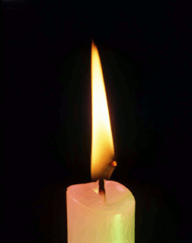

Slide 4


Slide 5
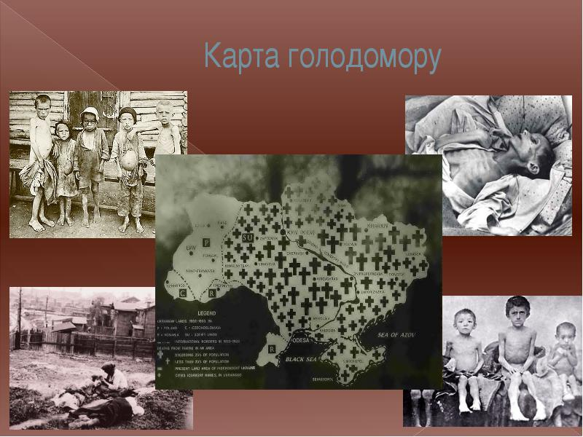

Slide 6



Slide 7
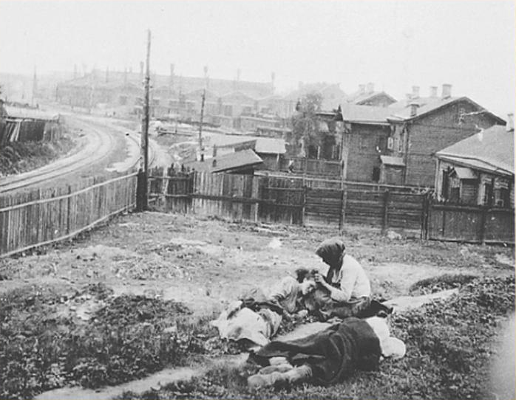

Slide 8
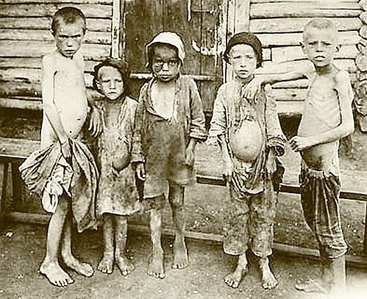

Slide 9
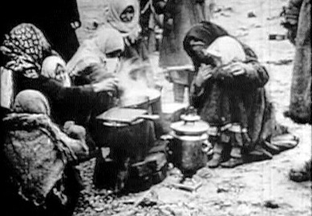

Slide 10
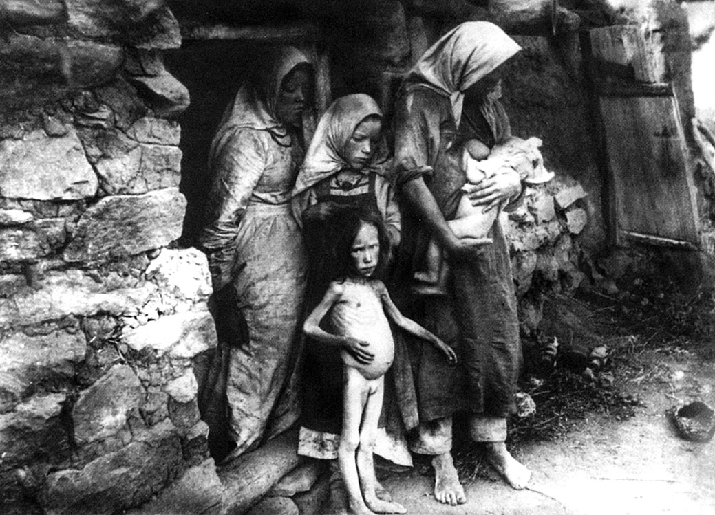

Slide 11
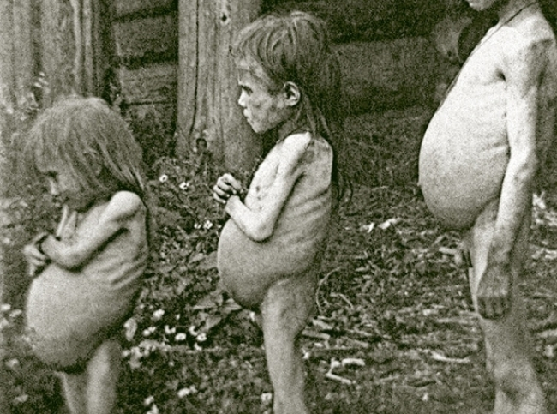

Slide 12
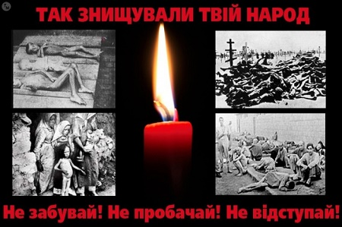

Slide 13
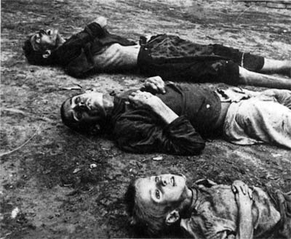

Slide 14
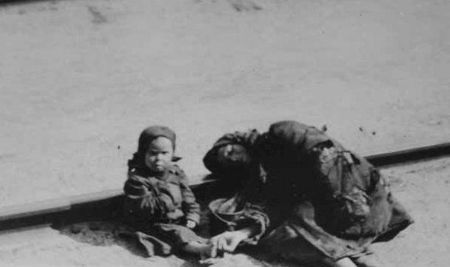

Slide 15
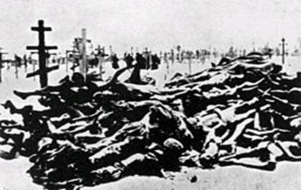

Slide 16
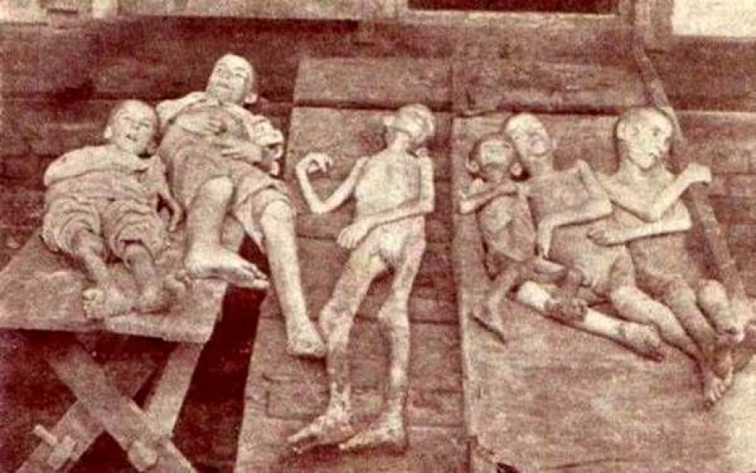

Slide 17
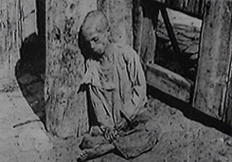

Slide 18
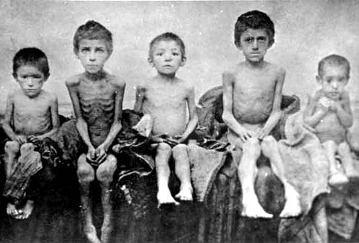

Slide 19
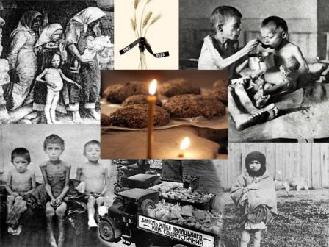

Slide 20
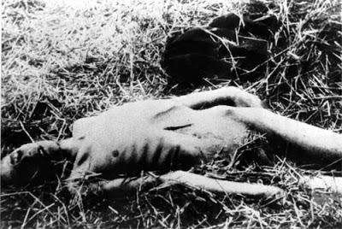

Slide 21
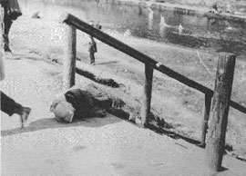

Slide 22
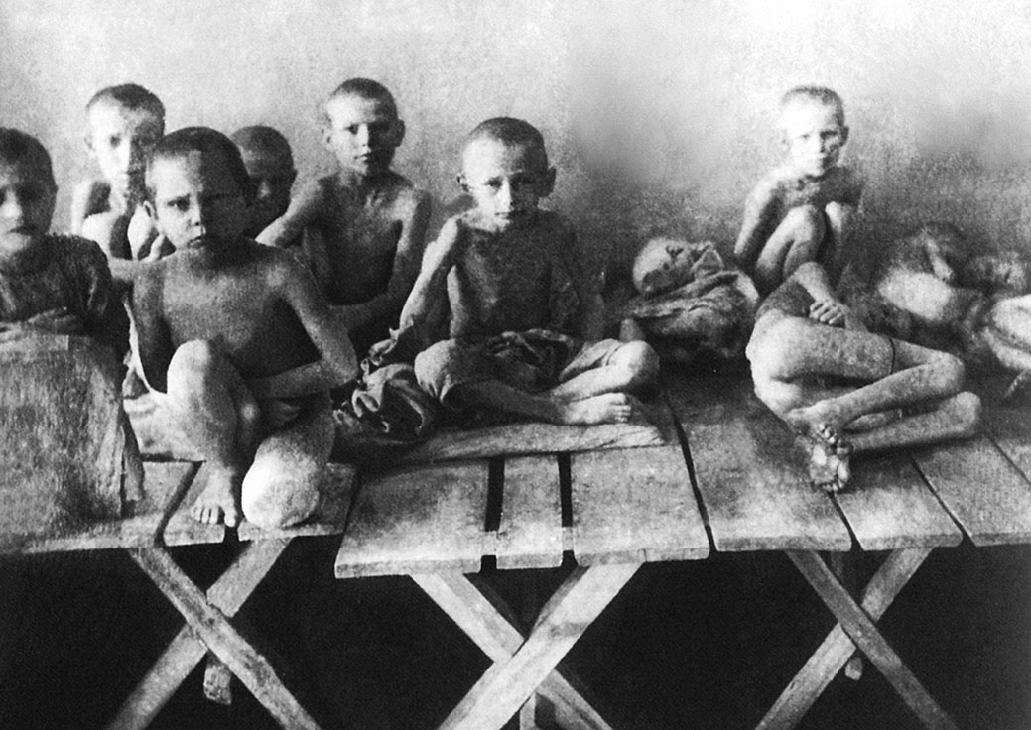

Slide 23
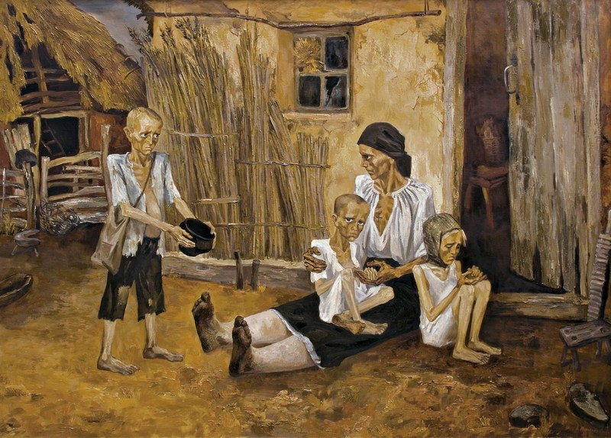

Slide 24
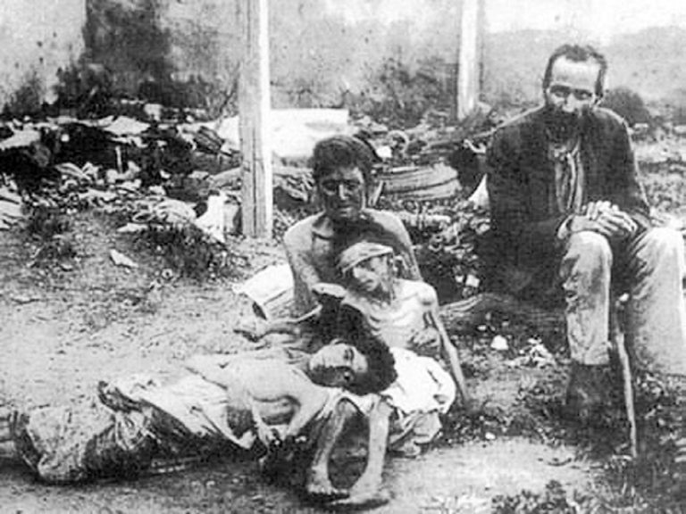

Slide 25
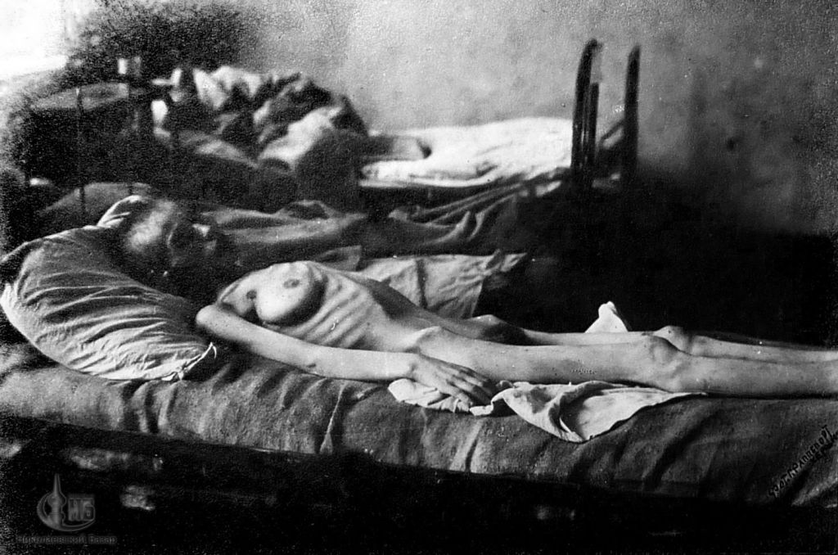

Slide 26
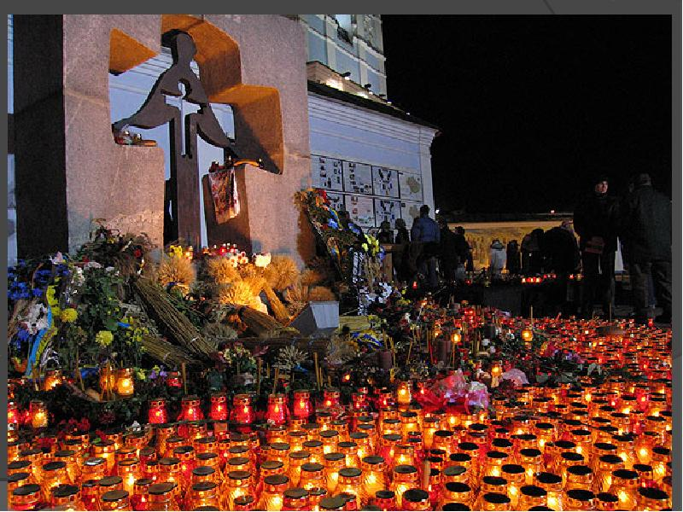

Slide 27



Slide 28
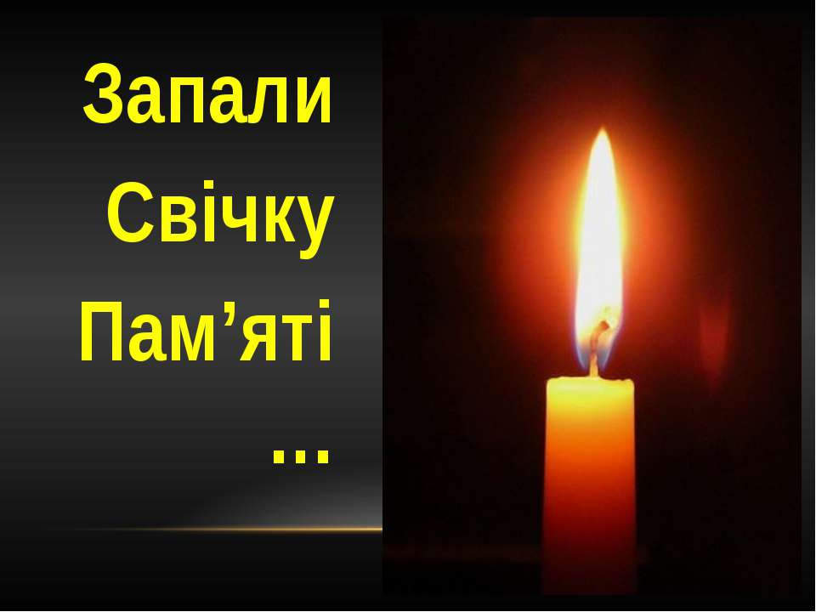


Slide 29
Звучить муз. Моцарта
У похмурі листопадові дні вся Україна відзначає тривожну подію – День пам’яті жертв голодоморів. Страшною плямою чорніє голод 1932-33 років на демографічній карті України, втрат від цього не можливо повернути – ні матеріальних, ні тим більше людських. Пам’ять про Голодомор має бути вічною, як реквієм, як пересторога всім сущим на Землі.
Зроніть сльозу. Бо ми не мали сліз.
Заплачте разом, а не наодинці.
Зроніть сльозу за тими, хто не зріс,
Що мали зватись гордо — українці.
Час невблаганний. Місяці за місяцями, роки за роками відпливають у небуття. Тільки пам'ять назавжди залишається з нами. Пам'ять - нескінченна книга, в якій записано все: і життя людини, і життя країни.
Пам’ятна книга історії українського народу містить в собі багато славних сторінок, та серед них є кілька, написаних криваво-чорним кольором. Чи не найчорнішою сторінкою історії українського народу є голодомор 1932 - 1933 років. Це було не стихійне лихо, а жахлива трагедія, яка забрала в могили мільйони невинних українців – старих, молодих, дітей, і ще тільки зароджених у лонах матерів маленьких хлопчиків та дівчаток.

Slide 30
Голод – це не тільки смерть, а й духовна руїна, знищення здорової народної моралі, втрата ідеалів, занепад культури, рідної мови, традицій. Пекло, створене в Україні на початку 30-х років ХХ століття, не можна ні з чим порівняти ні у вітчизняній, ні у світовій історії. Наслідки голодомору – це великі духовні втрати, які цифрами не зміряти.
Світ мав би розколотись надвоє, сонце мало б перестати світити, земля – перевернутися – від того, що це було на ній, на Землі. Але світ не розколовся, Земля обертається, як їй належить, і ми ходимо по цій землі зі своїми тривогами і надіями. Ми — єдині спадкоємці всього, що було.
Був час, коли навіть згадка про нечуваний в історії людства голодомор на Україні в 1932-1933 роках оголошувалася злісним наклепом на радянську дійсність. Та сьогодні ми уже знаємо: голодомор був - наперед спланований, штучно створений. Це був геноцид. Вбивали цілий народ. Ця страхітлива за своїми намірами й масштабами акція більшовизму – вікова трагедія української нації. Про неї повинен знати весь світ, нинішні і прийдешні покоління.

Slide 31
Тож давайте пом’янемо сьогодні, тих великомучеників нашої тяжкої історії – мільйони українських селян, жертв небаченого в історії людської цивілізації голодомору. Сьогодні ми мусимо озирнутися назад, згадати про кожного, кого тогочасний режим змусив страждати і гинути страшною смертю, не дав розквітнути новим паросткам життя, аби цей гіркий досвід минулого ніколи не повторився. Наш найсвятіший обов’язок сьогодні – зберегти пам'ять про всіх, хто не дожив, недолюбив, пам'ять про живих і ненароджених. Ніхто не має права про це забути. Запаліть вдома кожен свою свічку, зігріваючи душі тих, кого в тридцять третьому не відспівували, не оплакували, не проводили, не поминали…
ПРЕЗЕНТАЦІЯ (на тлі пісні «СВІЧА» у виконанні Оксани Білозір
Тема Голодомору вперше була яскраво-трагічно розкрита в художніх творах українських письменників діаспори. Серед українських письменників Олександр Корж вперше порушив тему Голодомору у своєму творі «Степова доля». Так у романі «Марія» (1934) Уласа Самчука літературі показана жахлива картина голодомору та трагедія роду. У той же час Василь Барка, якому вдалося пережити Голодомор, відтворює картину фізичного винищення сім'ї Катранників на Слобожанщині у романі «Жовтий князь» (1963).
За радянської влади тема Голодомору була заборонена, але це не означає, що про неї не писали. Так, нещодавно були розшукані ненадруковані вірші Андрія Малишка, написані ще в 1964 році, в яких згадується Голодомор:

Slide 32
Також у повісті Анатолія Дімарова «На коні і під конем» (розділ «Земляні млинці»), уперше опублікованій у 1973 році, міститься наступна згадка про Голодомор:
« В ту страшну, голодну весну, коли й земля, здавалося, стогнала: «Їсти!», навіть діти не бавилися в свої звичайні ігри, а гралися в їжу. Випікали з чорної, розмоченої дощами землі пишні перепічки та млинці, варили з назбираних камінців галушки та вареники. Потім ходили одне до одного в гості, церемонно припрошуючи покуштувати багатих страв, розпускаючи неіснуючі ремінці на розбухлих від лободи та полови животах. »

Slide 33
З початком Перебудови ця тема дедалі більше висвітлюється і в Україні (спочатку, несміливо, — радянській, згодом — у незалежній).
У романі «Кара без вини» Андрій Гудима звертається до жахливих подій, що внаслідок безглуздої сталінської тоталітарної політики мали місце в Україні у 1932—1933 роках.
П'єса Олеся Барлога «Дерева спізнюються на автобус» звертається до теми політичної та мистецької кон'юнктури початку ХХІ століття навколо теми Голодомору. Цей твір увійшов до лідерів конкурсу сучасної драматургії «Драма.UA» у 2012 році і був надрукований у однойменній збірці.
Українськими композиторами створено вокально-оркестрові твори на тему Голодомору. Найвідомішим є реквієм «Панахида за померлими з голоду» Євгена Станковича на слова Дмитра Павличка (1993). Приблизно в той же час з'явилася «Дума про тридцять третій» для мішаного хору та солістів Геннадія Саська на вірші Михайла Ткача. Ораторія Олександра Яковчука на текст Василя Юхимовича «Тридцять третій» відзначається тим, що крім очевидного для твору такої тематики трагедійного звучання, в ній наявні і сатиричні мотиви, пародіювання бравурних радянських маршів.

Slide 34
Про Голодомор було знято велику кількість документальних фільмів і телепередач, найвідомішими з яких є: «Незнаний Голод» (1983, Канада), «Жнива розпачу» (1984, Канада), «33-й, свідчення очевидців» (1989), "Під знаком біди (1990), «Великий злам» (1993), «Пієта» (1993), «Українська ніч» (2002), «Час темряви» (2003), «Голодомор 1932—1933 р.р.» (2004, Угорщина), «Великий Голод» (2005), «Тайна пропавшей переписи» (2005, Росія), «Голодомор.Технології геноциду» (2005), «Голодомор. Україна» (2005), «Голодомор. Україна ХХ століття», «Жити заборонено», «Радянська історія» (2008, Латвія)
Художні фільми
«Голод — 33» (Україна, 1991),
«Маленьке життя» (Україна, 2008)
«Поводир» (Україна, 2014)
«Номер 44» (США, 2015)
«Гіркий врожай» («Гіркі жнива») (Канада, 2016)

